Slide 1
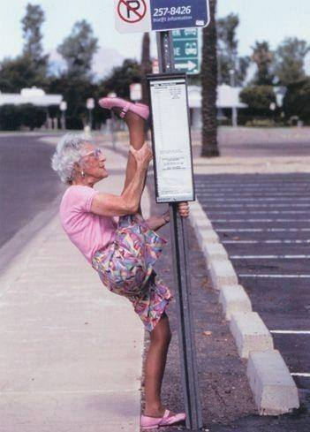
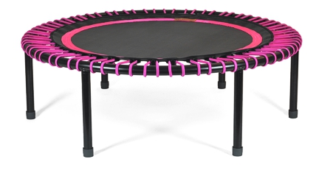
Gezonde remedie om meer te bewegen
Bellicon trampoline test
met Hugo Van Verdegem wagen

Slide 2
Oplossing om beter te ademen en fit te blijven
BEWEGEN OP DE BELLICON® MINITRAMPOLINE BEVORDERT UW GEZONDHEID

Slide 3
BEWEGEN OP DE BELLICON® MINITRAMPOLINE BEVORDERT UW GEZONDHEID
Houdt uw gewicht onder controle
Trampoline springen is uitstekend voor uw rug
Versterkt uw hart
Versterkt uw immuunsysteem
Elasticiteit voor tussenwervelschijven en gewrichten

Slide 4
BEWEGEN OP DE BELLICON® MINITRAMPOLINE BEVORDERT UW GEZONDHEID
Al bij een gematigde training op een bellicon® trampoline activeert u al uw spieren, stofwisseling, hart, bloedsomloop en lymfestelsel. Hierdoor is bewegen op de bellicon® ook heel geschikt om af te vallen of op uw streefgewicht te blijven! U kunt puur en alleen voor uw plezier of ontspanning trainen, maar u kunt de bellicon® ook actief inzetten ter preventie van een groot aantal welvaartsziekten, zoals:
● overgewicht en spijsverteringsproblemen
● nek- en rugpijn en spierverkrampingen
● stress en depressies
● concentratieproblemen
● evenwichtsproblemen
● allergieën en lymfestuwing (lymfedrainage)
● osteoporose
Bovendien is trainen op de bellicon® ontzettend leuk!

Slide 5
Uitproberen & Bestellen kan je bij:
Hugo Van Verdegem
Beenhouwersstraat 119 Brugge
De Pinte (2 zaterdagen in de maand)
Of telefonisch : 0474976204
Of per mail: info(at)hugovanverdegem.be
Of rechtsstreeks via internet

Slide 6
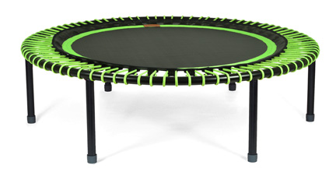
Dit model is diameter 125 cm met sterke elastieken (+90 kg)
Kom bellicon trampoline ervaren bij Hugo

